Slide 1
EPS-retoursysteem <naam zorginstelling>
  Instructiepresentatie

Slide 2
Inhoudsopgave
Introductie
Waarom doen we dit?
Hoe doen we dit?
Wat betekent dit voor jou?
Met wie doen we dit?
Vragen en contact

Slide 3

Introductie
Start gescheiden inzameling
  Vanaf [datum] starten wij met het gescheiden inzamelen van EPS (piepschuim)
EPS wordt nu vaak weggegooid bij het restafval
Door EPS apart in te zamelen kunnen we het beter hergebruiken en besparen we kosten
Hiermee werken we aan minder afval en meer circulariteit
Deze presentatie legt uit wat dit betekent voor de organisatie en voor jou

Slide 4
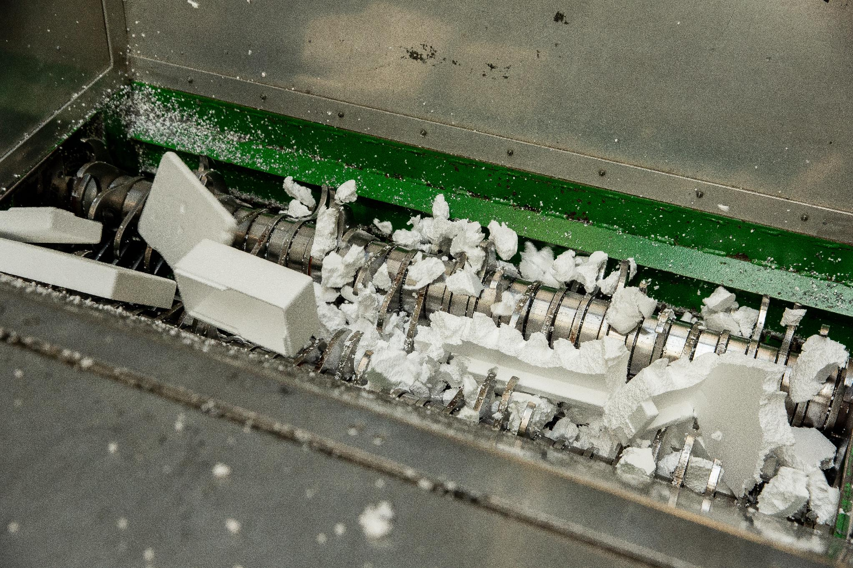
2. Waarom doen we dit?
Waarom starten we met EPS-inzameling?
Minder restafval produceren
Materialen beter hergebruiken
EPS geschikt maken voor recycling
Kosten besparen
Bijdragen aan duurzaamheidsdoelstellingen
Meer inzicht krijgen in afvalstromen binnen de organisatie
Kernboodschap: kleine veranderingen in afvalscheiding kunnen gezamenlijk veel impact maken.

Slide 5

3. Hoe doen wij dit?
Geef hier het proces van ontdoening
naar inzameling naar verwerking weer
(bij voorkeur visueel).
Ga hierbij o.a. in op de type
inzamelmiddelen en vervoer, kwaliteitseisen
en registratie en monitoring.
Let op: twijfel je? Neem contact op met <functie/naam
contactpersoon binnen organisatie>.

Slide 6
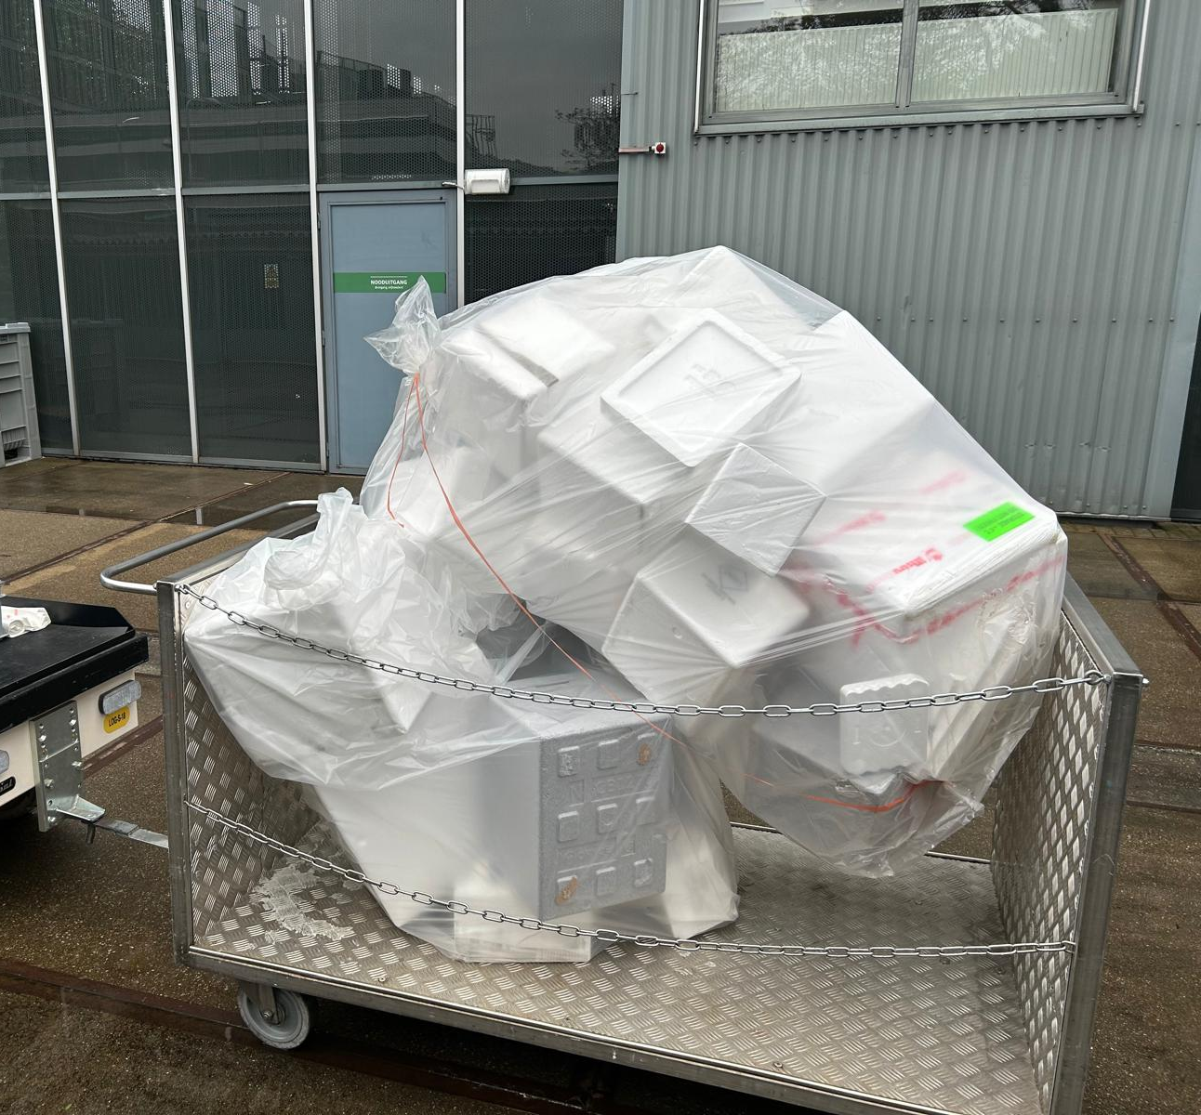
4. Wat betekent dit voor jou?
Wat verandert er in de praktijk?
EPS niet meer weggooien bij het restafval
Kort controleren of het materiaal schoon is
Gebruik maken van de aangewezen inzamelpunten
Bij vragen of onduidelijkheden contact opnemen met
    de interne contactpersoon
Belangrijk: het gaat om een kleine aanpassing in de dagelijkse werkwijze die helpt om materialen beter te hergebruiken.

Slide 7
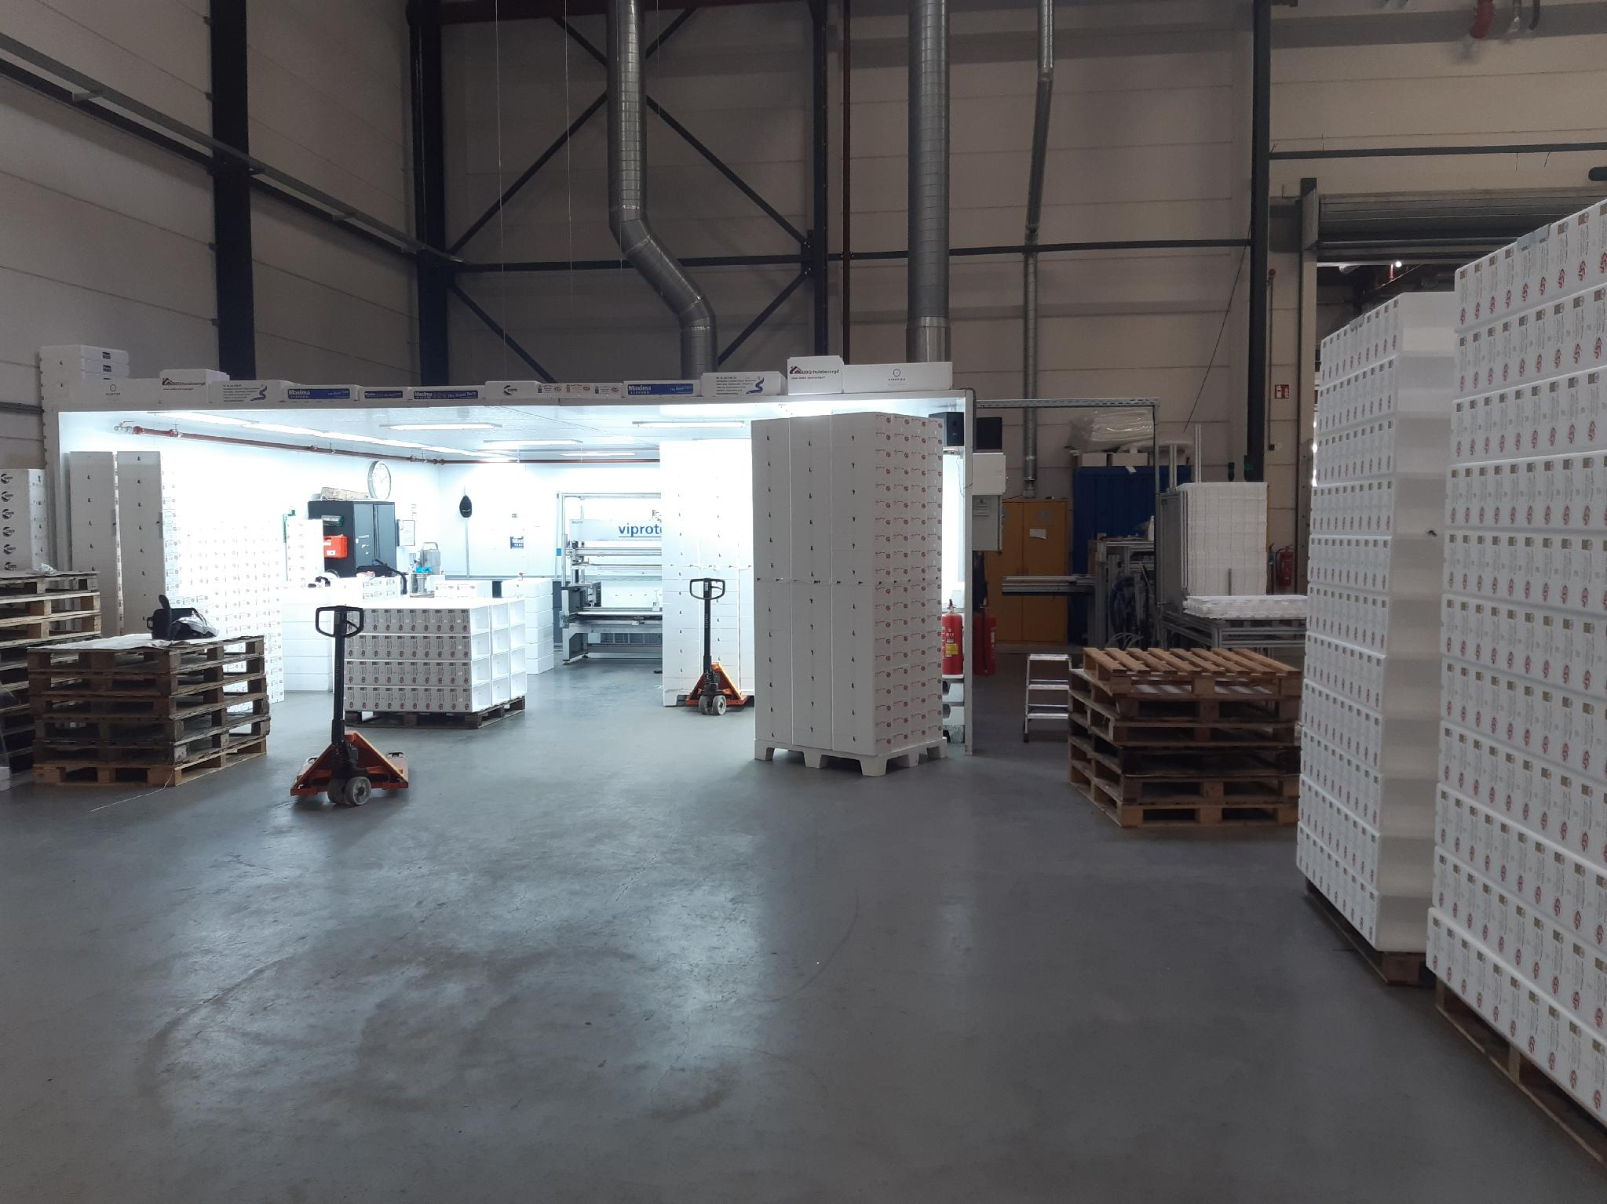
5. Met wie doen we dit?
Samenwerking binnen en buiten de organisatie
[Vul hieronder zelf in en aan naar gelang wat van toepassing is]
Intern:
Facilitaire/logistieke dienst
Afdelingen……..
Duurzaamheid
Extern:
Inzamelaar
Transporteur
Verwerker
Omgevingsdienst
Samen werken we aan:
betere afvalscheiding;
minder restafval;
meer hergebruik van materialen;
Lagere kosten.

Slide 8
6. Vragen en contact
Contactpersoon:
Functie:
Telefoon:
Email:

